Slide 1



MediaPipe从训练到应用
潘凌越 GDE
Beijing

Slide 2
关于我
Google Developer Experts in Android
曾就职于头部互联网公司十年研发，AI Native创业中
AI 迪生团队——多次黑客马拉松获奖

Slide 3

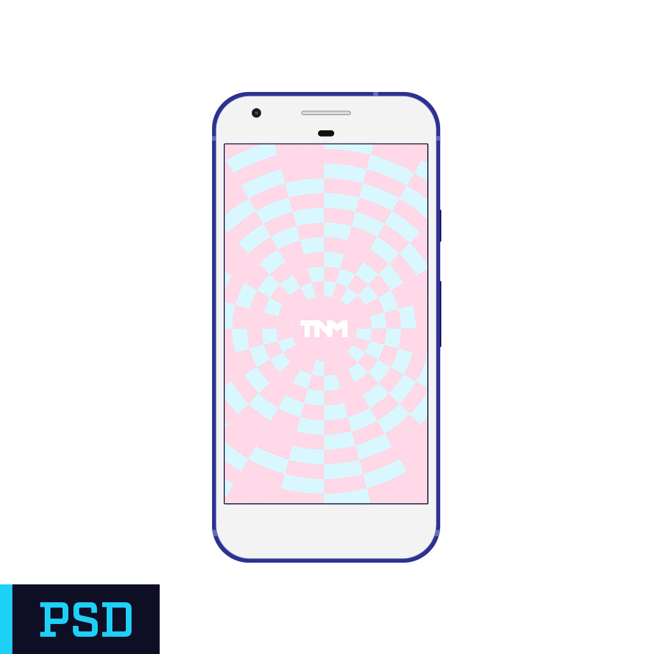
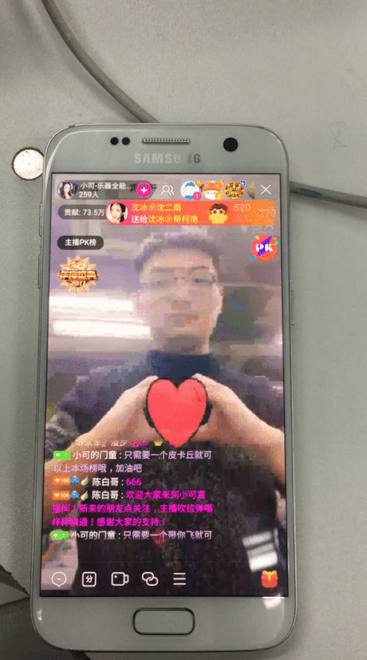

使用的例子

Slide 4

目录
MediaPipe简介
MediaPipe在Android上使用
彩蛋-抛砖引玉的例子

Slide 5
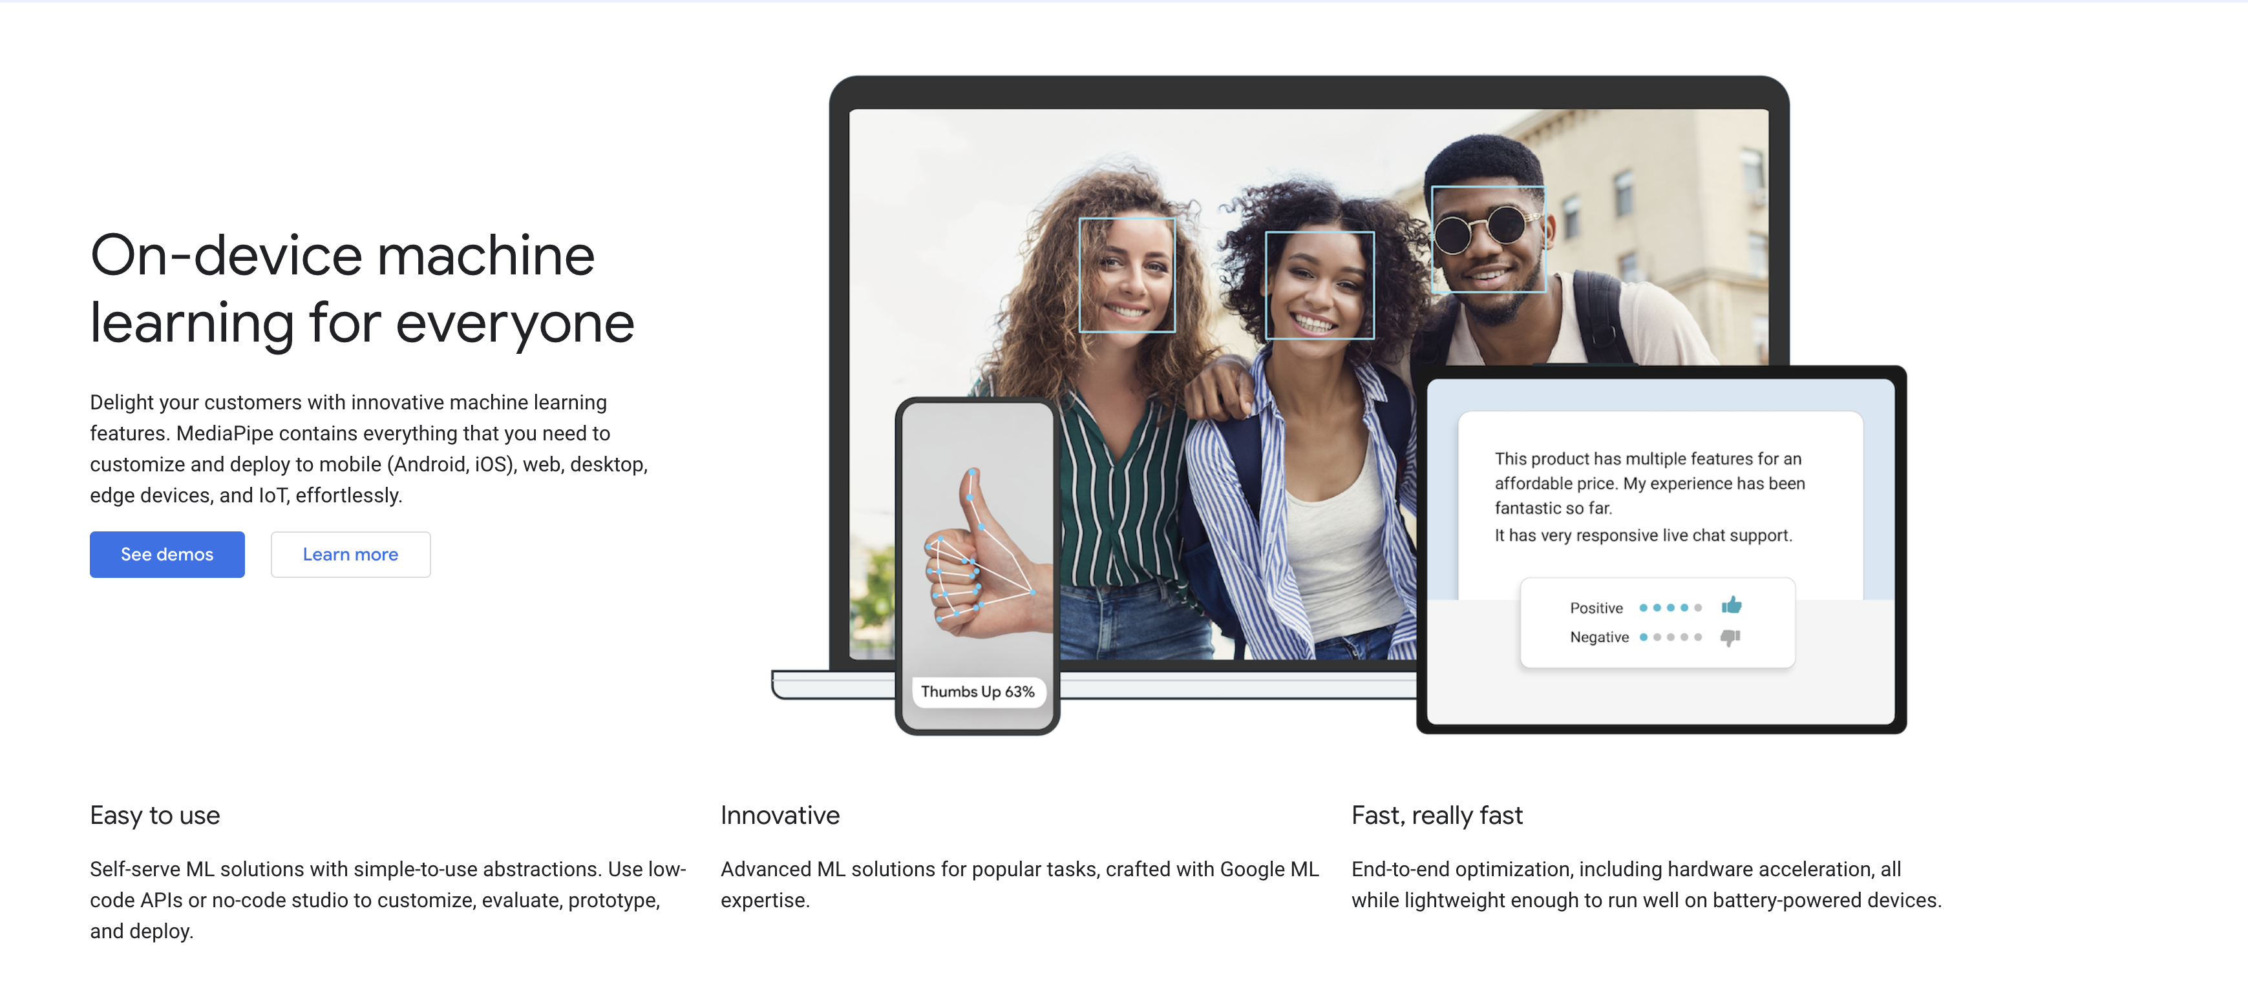
MediaPipe简介

Slide 6
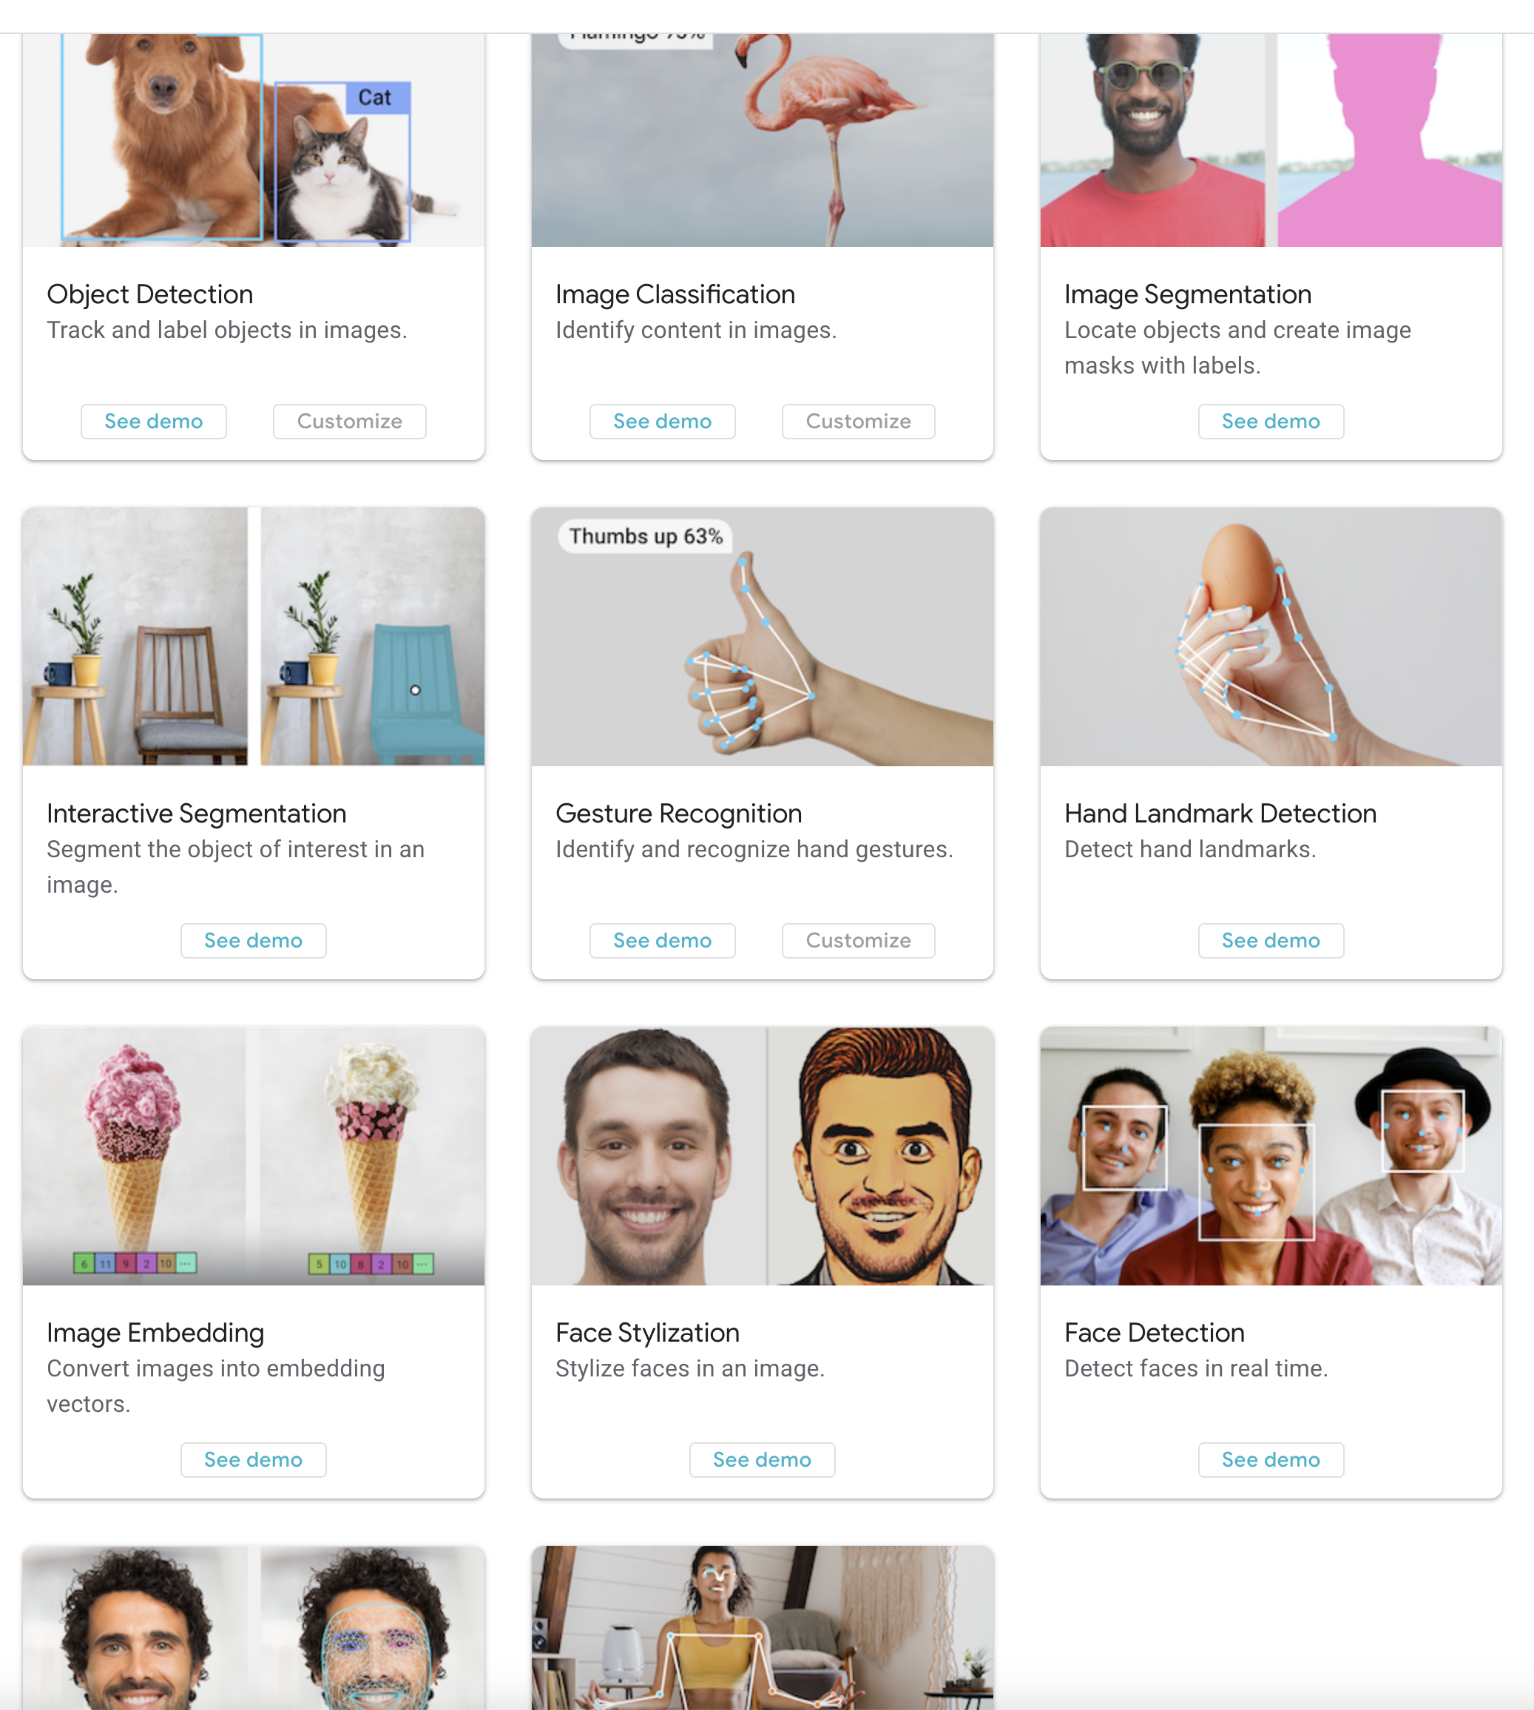
简介
MediaPipe 提供开源的跨平台、可定制的实时和流媒体 ML 解决方案。它支持许多 Google 顶级应用的 ML，并且越来越多的第三方开发者也在使用。
用于构建跨平台、硬件加速的 机器学习管道。它可用于执行各种任务，例如人脸检测、手部跟踪、对象检测、文本分类、图像分割、手势识别、交互式图像分割等等。
媒体管道设计简单易用，提供了多种预训练模型，可以用来快速上手。
MediaPipe 的解决方案专注于API和工具：
MediaPipe Tasks - 低代码API，用于创建和部署高级自定义ML解决方案
MediaPipe Model Maker - 低代码API，允许使用您自己的数据定制解决方案
MediaPipe Studio - 无代码编辑器，用于创建和定制模型和管道、原型设计、基准测试，以及部署高级生产级解决方案。
Notes:
MediaPipe旨在为设备上的ML提供完整解决方案，其中包括易于使用的定制选项，即使对于没有ML背景的人也是如此。

Slide 7
主要功能
跨平台：MediaPipe可以在多种平台上使用，包括Android、Web、Python。
硬件加速： MediaPipe使用硬件加速来提高性能。
易于使用：MediaPipe 的设计易于使用，即使对于初学者也是如此。
预训练模型：MediaPipe提供了多种预训练模型，可用于快速入门。
Notes:
MediaPipe旨在为设备上的ML提供完整解决方案，其中包括易于使用的定制选项，即使对于没有ML背景的人也是如此。

Slide 8
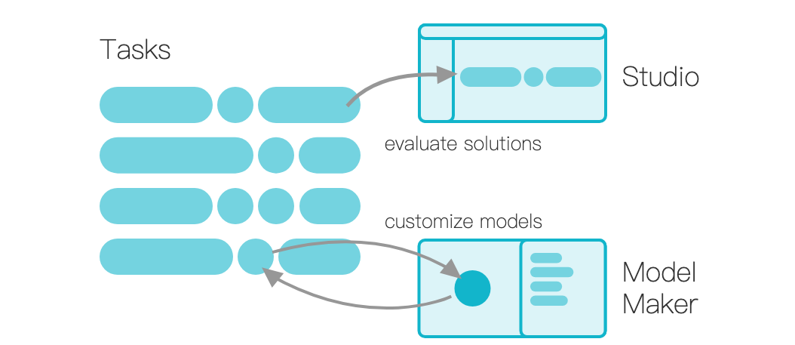
Mediepipe
三个主要的模块
Tasks-任务
Model Maker-模型制作器
MediaPipe Studio-工作坊

Slide 9
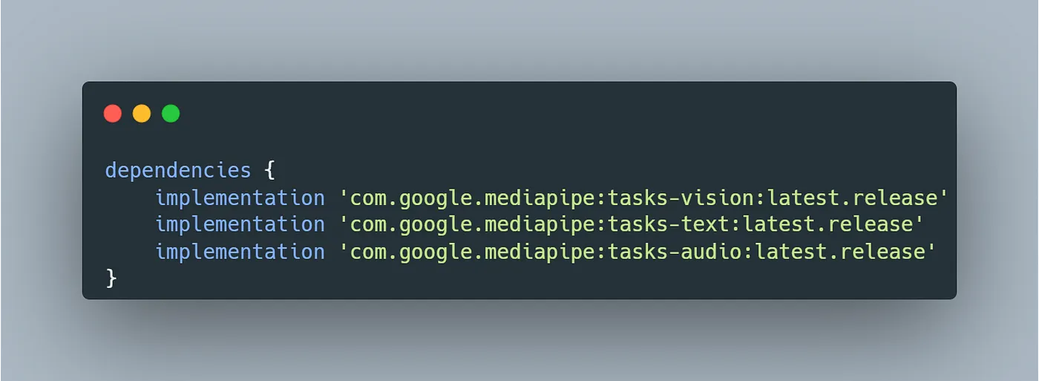
Mediepipe
Tasks
Tasks包括用于将机器学习解决方案部署到设备上的一组库。
它支持多种平台，包括Android、Web、Python，并且即将推出对iOS的支持。
以下是任务的特点——
易于使用：提供的 API 非常易于使用，您只需专注于将 ML 功能添加到您的应用程序中，而不用专注于如何编写推理逻辑。
高性能：MediaPipe Tasks 通过使用多种技术（包括模型优化、硬件加速和管道优化。
就Android而言，任务分为三个主要包——文本、视觉和音频。

Slide 10
Mediepipe
Model Maker
Model Maker能够个性化模型。在某些情况下，可用选项可能无法满足的特定需求。例如，可能希望区分狗和猫的图像，或者您可能希望将自己的手势合并到手势识别模型中。模型制作器允许这种类型的定制。
Model Maker采用了一种称为迁移学习的机器学习训练技术。该技术涉及使用新数据重新训练现有模型。它本质上涉及利用现有模型逻辑的很大一部分。
因此，与训练全新模型相比，训练所需的时间更少，并且可以用更少的数据来完成。
本质上，迁移学习需要删除现有模型的最后一层并使用新数据重建它

Slide 11
Mediepipe
如何定制模型？
使用Model Maker进行模型再训练
与从头开始训练相比，Model Maker可以用更少的数据重新训练模型。
使用新数据进行再训练时的数据建议。
1.数据样本建议
每个类别大约需要100个数据样本。
例如:
100张公交车图像
100张汽车图像
100张自行车图像
2. 注意事项
根据应用需求，可以使用每个类别更少的数据样本进行再训练。
更大的数据集通常会提高模型的准确性。
3. 数据集划分
训练: 80%
测试: 10%
验证: 10%

Slide 12
Mediepipe
MediaPipe Studio 简介
在线工具
目的：评估和个性化设备上的ML模型和管道。
1.核心功能
基于Web的应用
在浏览器中直接使用个人数据和定制的ML模型评估MediaPipe解决方案。
2. 灵活的模型设置
在解决方案演示中进行试验
调整结果总数
设置报告结果的最小置信度阈值
3. MediaPipe Studio的价值
快速测试ML解决方案
完善解决方案以满足特定要求

Slide 13
Mediepipe
依赖
pip install mediapipe-model-maker
import tensorflow as tf
from mediapipe_model_maker import image_classifier

Slide 14
Mediepipe
数据准备
数据下载
image_path = tf.keras.utils.get_file(
'flower_photos.tgz',
'https://xxx.xxx.com/example_images/photos.tgz',
extract=True)
image_path = os.path.join(os.path.dirname(image_path), 'photos')
训练集和验证集
data = image_classifier.Dataset.from_folder(image_path)
train_data, remaining_data = data.split(0.8)
test_data, validation_data = remaining_data.split(0.5)

Slide 15
Mediepipe
参数设置
spec = image_classifier.SupportedModels.MOBILENET_V2
hparams = image_classifier.HParams(export_dir="exported_model")
options = image_classifier.ImageClassifierOptions(supported_model=spec, hparams=hparams)

Slide 16
Mediepipe
开始训练
model = image_classifier.ImageClassifier.create(
train_data = train_data,
validation_data = validation_data,
options=options,
)

Slide 17
Mediepipe
评估结果
loss, acc = model.evaluate(test_data)

Slide 18
MediaPipe在Android上使用

Slide 19
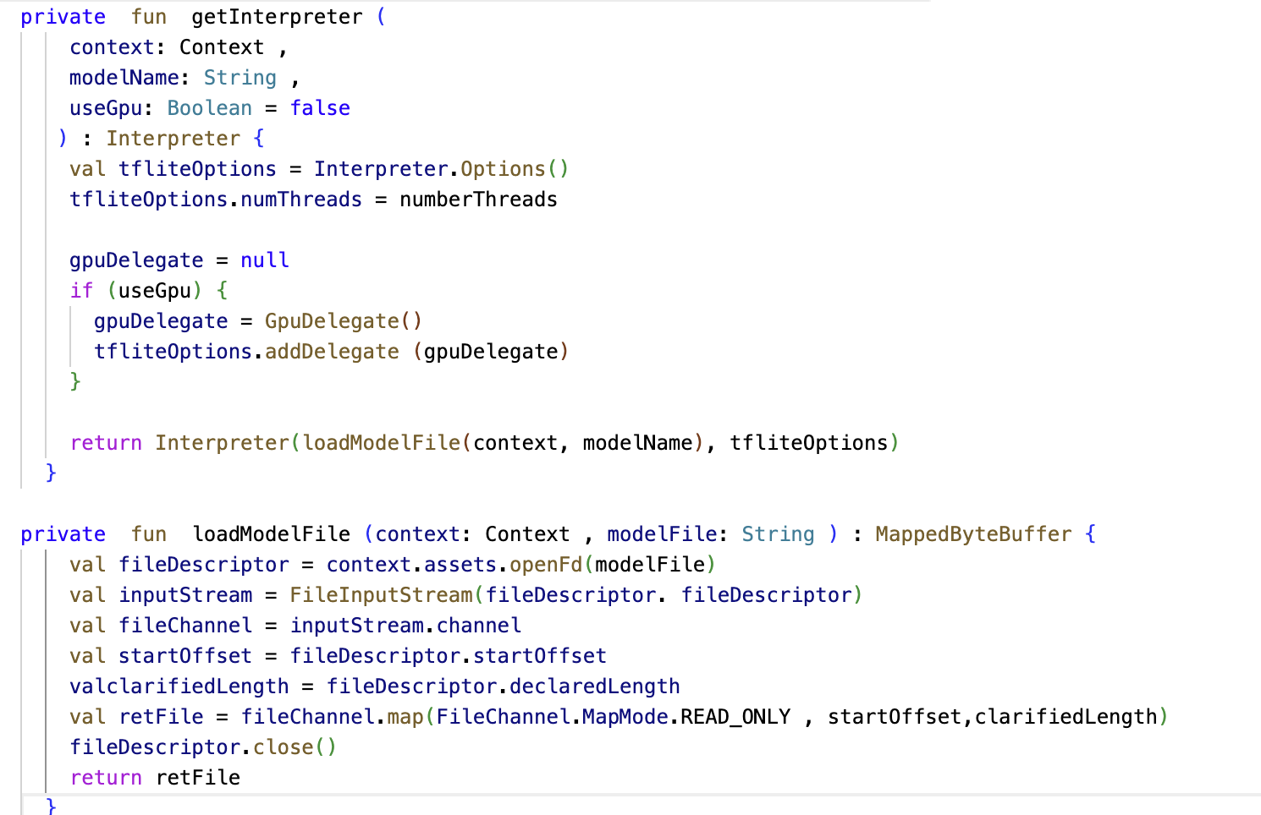
Mediepipe
初始化
.tflite 文件通常放置在 asset 文件夹中，然后使用选项加载并准备解释器

Slide 20
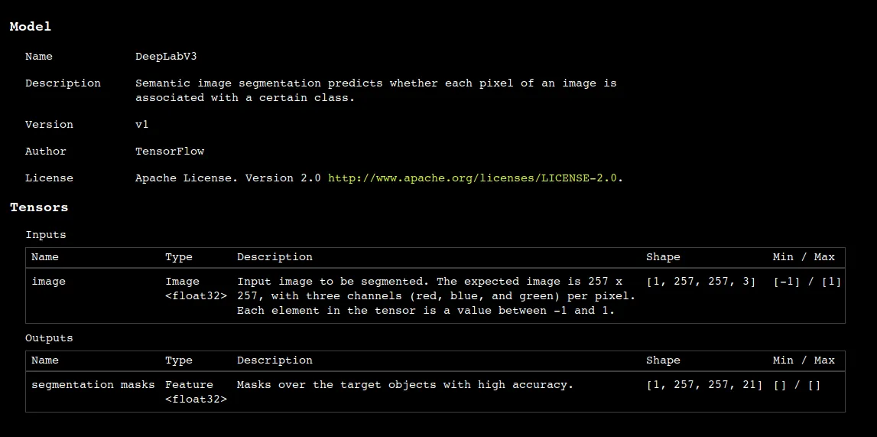
Mediepipe
.tflite 文件
不要直接将位图加载到解释器，但必须先将其转换为数组或字节缓冲区。检查Netron，这是一个方便的可视化工具，可以在其中拖放.tflite 文件并获取输入和输出的信息。如果模型包含元数据，那么只需双击.tflite，Android Studio 就会向您显示信息：

Slide 21
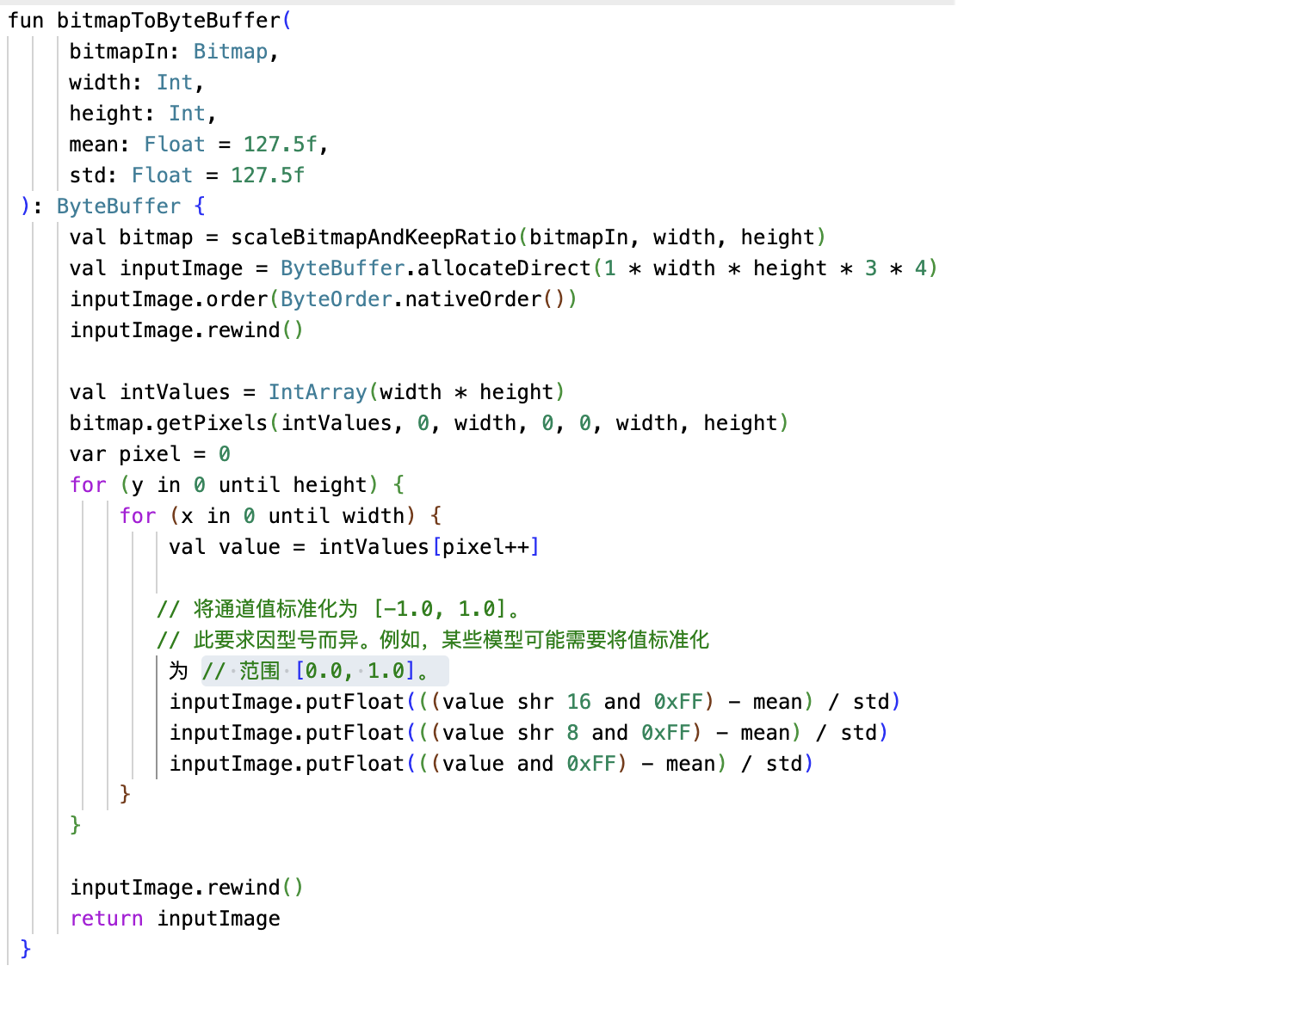
Mediepipe
预处理
位图必须转换为字节缓冲区才能将其提供给解释器

Slide 22
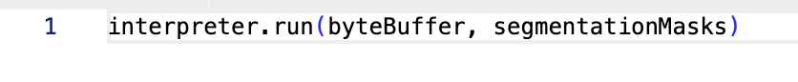
Mediepipe
推断

Slide 23
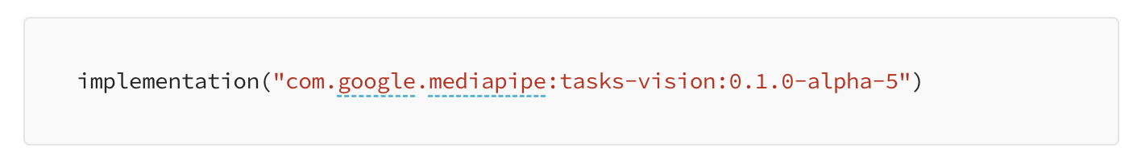
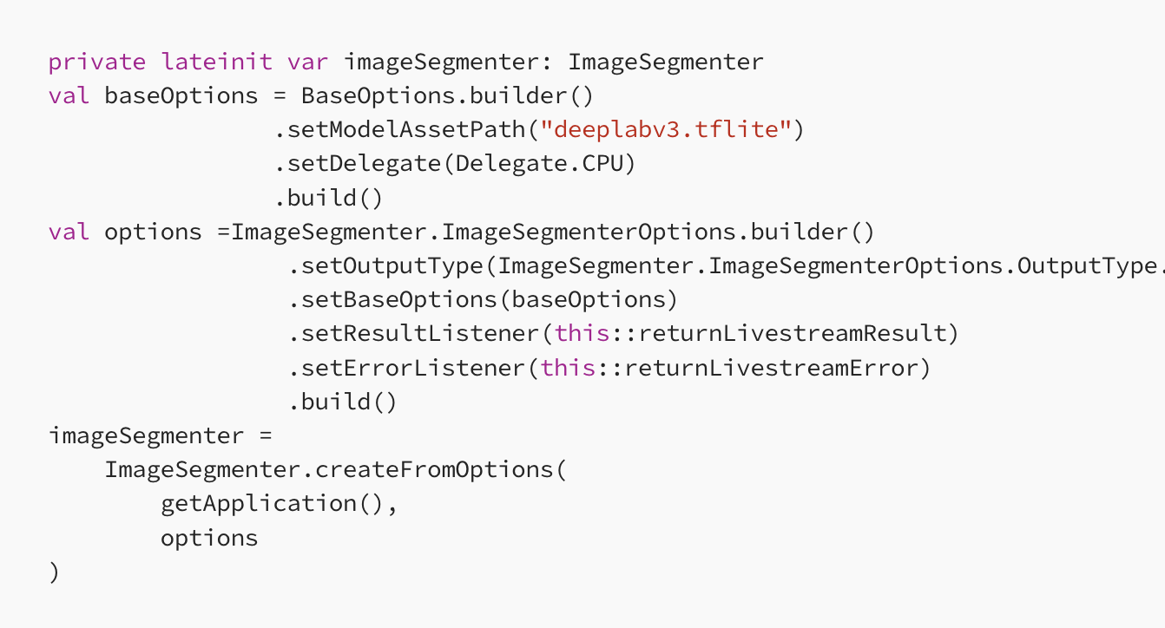
Mediepipe
MediaPipe’s Segmentation API
依赖
初始化

Slide 24
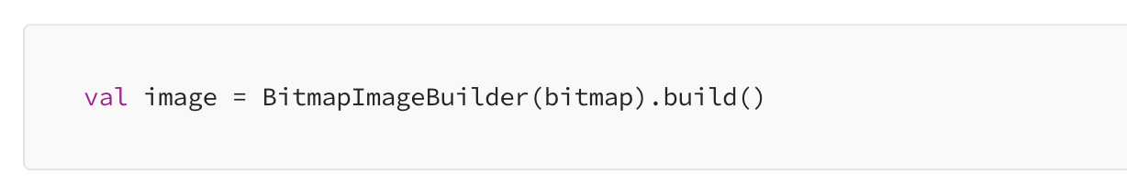
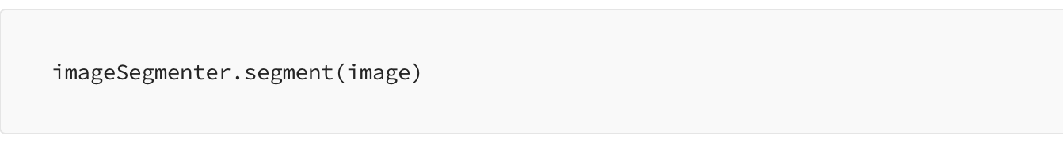
Mediepipe
MediaPipe’s Segmentation API
载入图片
推断

Slide 25
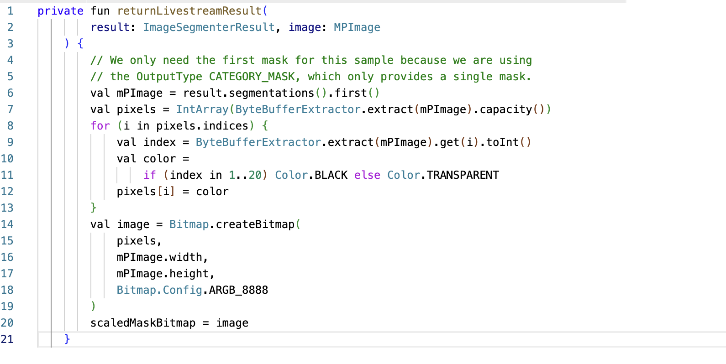
Mediepipe
两种结果获取方式
1.注册监听

Slide 26
Mediepipe
两种结果获取方式
2.增加依赖
直接获取

Slide 27
抛砖引玉的例子

Slide 28
Mediepipe
资料
New MediaPipe homepage
Feedback form
MediaPipe Studio
MediaPipe Model Maker docs
MediaPipe announcement during WiML
MediaPipe workshop
MediaPipe Task APIs GitHub repository
GoogleSamples GitHub repository
MediaPipe-testers Google Group

Slide 29

Mediepipe
Thank you

